Slide 1
10. Kirkko itsenäisessä Suomessa
Ydinsisältö

Slide 2
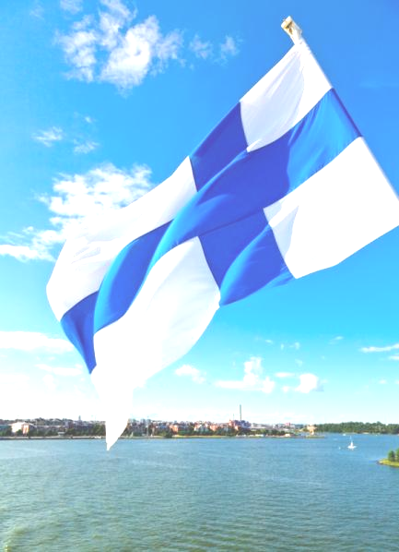
Suomen itsenäistyminen 1917
Vuoden 1918 sisällissodassa kirkko asettui valkoisten puolelle.
Punaiset olivat katkeria kirkolle.
Myöhemmin työväenliikkeen ja kirkon välit olivat jännitteisiä.
Vuoden 1919 hallitusmuodossa valtio julistautui uskonnollisesti puoleettomaksi.
Luterilaiselle ja ortodoksiselle kirkolle myönnettiin erityisasema.

Slide 3
Uskonnonvapauslaki 1923
Vuonna 1923 voimaan tuli uskonnonvapauslaki.
Laki antoi mahdollisuuden erota kirkosta, liittyä toiseen uskontokuntaan tai jättäytyä uskonnollisten yhdyskuntien ulkopuolelle.
Uuden uskonnollisen yhdyskunnan perustaminen tuli mahdolliseksi.
Väestökirjanpito tuli siviilirekisterin tehtäväksi.

Slide 4
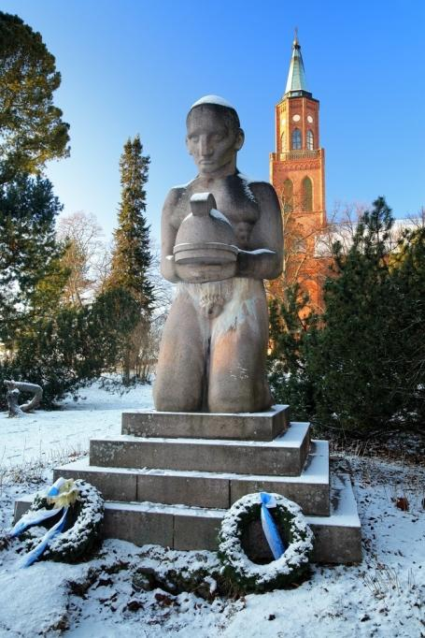
Sota-aika
Suomalaista yhteiskuntaa rakennettiin kristillisen uskon ja arvomaailman perustalle.
Kirkon johto tuomitsi oikeistoradikalismin ja kommunismin.
Talvi- ja jatkosodassa sotilaspapit tekivät työtä rintamalla.
Kansalle korostettiin, että sota oli pyhää taistelua kodin, uskonnon ja isänmaan puolesta ateistista Neuvostoliittoa vastaan.

Slide 5
Radikalismin vuodet
Yhteiskunta muuttui maatalousvaltaisesta teolliseksi.
Kirkon arvostelu lisääntyi 1960-luvulla.
Kouluihin vaadittiin uskonnotonta katsomusainetta.
Perustettiin uskonnottomuutta puolustava Humanistiliitto.
1970-luvulla tehtiin useita lakialoitteita kirkon ja valtion suhteiden muuttamisesta.
Niin sanotut punapapit halusivat ratkaista köyhyyden ja epäoikeudenmukaisuuden sosialismin avulla.

Slide 6
Kirkko 1990-luvulla
1990-luvun lama-aikoina arvostettiin erityisesti kirkon diakoniatyötä.
Kirkosta tuli itsenäisempi valtioon nähden: Tuomiokapitulit tulivat kirkon ylläpidettäviksi, eikä presidentti enää nimitä piispoja.
Kirkko otti kantaa yhteiskunnallisiin kysymyksiin.

Slide 7
Kirkko 2000-luvulla
2000-luvun alussa kirkosta eroaminen on lisääntynyt.
Viime vuosikymmenen aikana keskustelua ovat herättäneet myös mm.
Kirkon suhtautuminen samaa sukupuolta olevien avioliittoon.
Naispappeuden vastustus konservatiivisten uskonnollisten ryhmien piirissä
Huoli nuorten aikuisten kadosta kirkosta.

